Slide 1
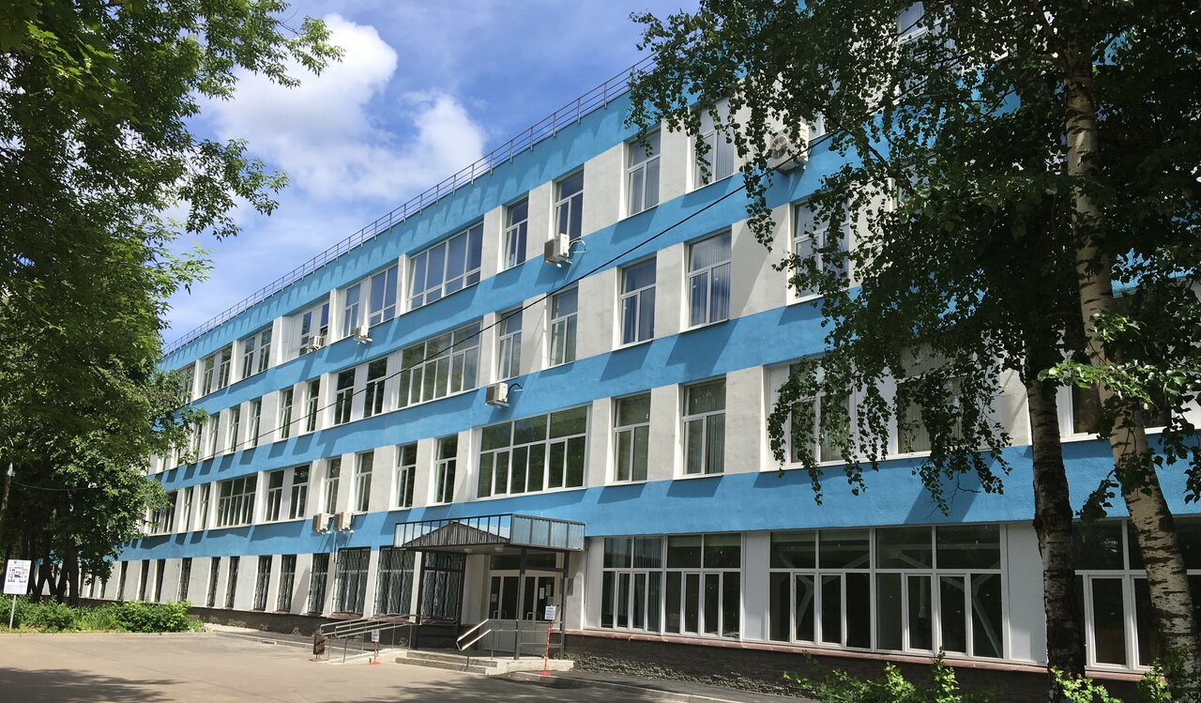
ХИМИЧЕСКИЙ ФАКУЛЬТЕТ

Slide 2
КАФЕДРЫ ХИМИЧЕСКОГО ФАКУЛЬТЕТА
1. Аналитической и медицинской химии.
2. Физической химии.
3. Неорганической химии.
4. Органической химии.
5. Химии твердого тела.
6. Химии нефти.
7. Химии высокомолекулярных соединений и коллоидной химии.

Slide 3
Прием 2023 г.
Специалитет «Фундаментальная и прикладная химия» | Бакалавриат «Химия»
Очная форма 50 бюджетных мест | Очная форма 75 бюджетных мест | Очно-заочная форма 10 бюджетных мест
 | Магистратура «Химия»
 | Очная форма 49 бюджетных места | Очно-заочная форма 10 бюджетных мест

Slide 4
НОУ «Химия» 2023/2024
Заголовок
Подзаголовок презентации
Результаты в области компьютерной графики и геометрического моделирования

Slide 5
9, 10 классы: секции на базе кафедр неорганической химии, аналитической и медицинской химии ННГУ
«Неорганическая химия»,
«Аналитическая химия»,
«Прикладная химия»,
«Медицинская химия»,
«Экологическая химия».
11 классы: секция «Органическая химия» на базе кафедры органической химии ННГУ и ИМХ.
Заголовок
Цифровая 3D-медицина
Подзаголовок презентации
Результаты в области компьютерной графики и геометрического моделирования

Slide 6
Занятия начнутся с первой недели октября.
В первом полугодии – групповые занятия:
один раз в неделю или
один раз в две недели – в зависимости от числа желающих.
Продолжительность занятий – 1,5-2 часа.
Во втором полугодии – индивидуальные занятия по графику, согласованному с руководителем.
Апрель – городская конференция НОУ.
Подзаголовок презентации

Slide 7
На занятиях мы НЕ занимаемся:
написанием рефератов и подготовкой любых проектов для защиты в школе;
подготовкой к олимпиадам любого уровня;
подготовкой к ЕГЭ и ГИА.
На групповых занятиях мы изучаем основы эксперимента по профилю кафедры и углубляем теоретические знания.
На индивидуальных занятиях планируем и выполняем индивидуальные экспериментальные работы исследовательского характера к городской конференции.
Подзаголовок презентации

Slide 8
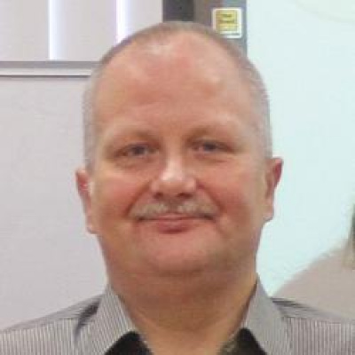
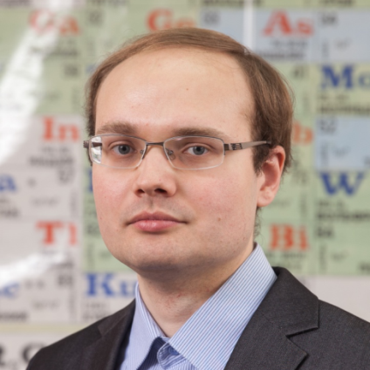
Кафедра аналитической и медицинской химии:
к.х.н., доцент
Абражеев Ростислав Владиславович
занятия по пятницам с 16:20
(V корпус ННГУ, 3 этаж, лаб. 319)
к.х.н., доцент
Мосягин Павел Валерьевич
занятия по четвергам с 18:00
(V корпус ННГУ, 3 этаж, лаб. 319)
Подзаголовок презентации

Slide 9
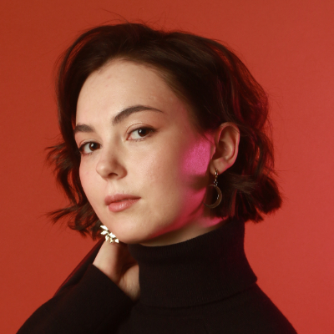
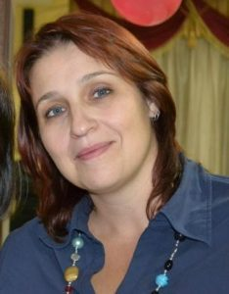
Кафедра неорганической химии:
лаборант-исследователь
Поздова Татьяна Сергеевна
занятия по вторникам с 16:20
(V корпус ННГУ, 2 этаж, лаб. 209)
Кафедра органической химии:
к.х.н., доцент
Кузнецова Юлия Леонидовна
занятия по четвергам с 16:00
(только 11 класс!)
(II корпус ННГУ, 4 этаж, лаб. 436)
Подзаголовок презентации

Slide 10
На занятиях с собой необходимо иметь:
халат;
полотенце для рук;
девочкам с длинными волосами – заколку для волос;
тетрадь;
ручку;
сменную обувь.
Подзаголовок презентации

Slide 13
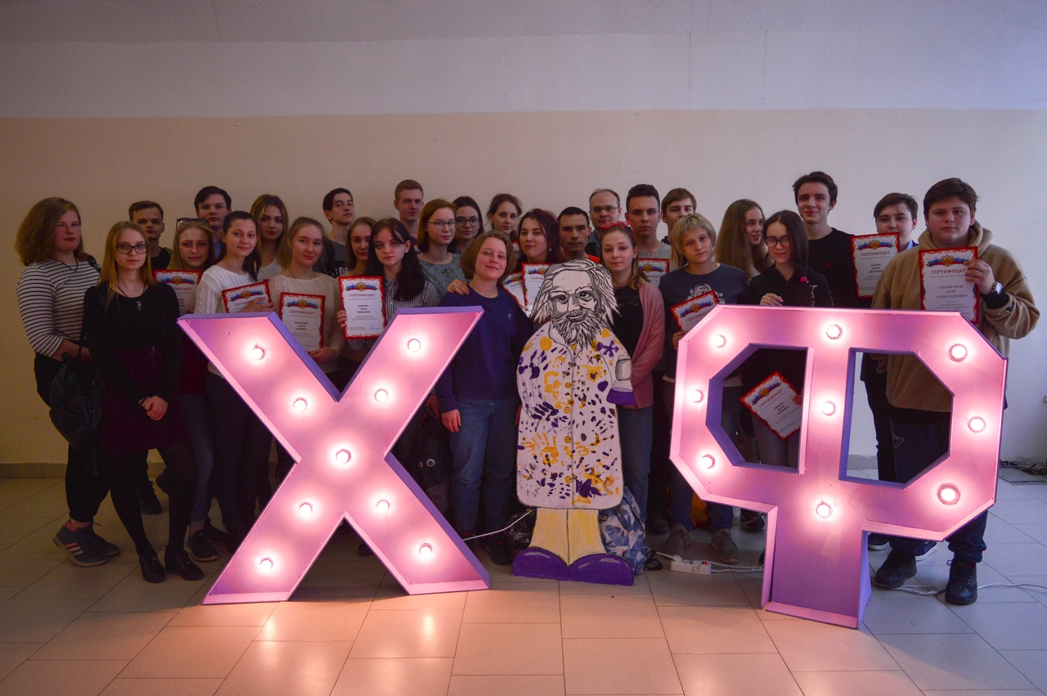
Выпуск Химической школы

Slide 14
Занятия Химической школы проходят каждый четверг в 16.30
в ауд. 308 (5 корп.) с 12 октября.
Обучение бесплатное.
Заголовок
Цифровая 3D-медицина
Подзаголовок презентации
Результаты в области компьютерной графики и геометрического моделирования

Slide 15
Регистрация на занятия
Химической школы
или по ссылке
https://b24-crmun.bitrix24site.ru/crm_form_8swf8/?event_id=19

Slide 16
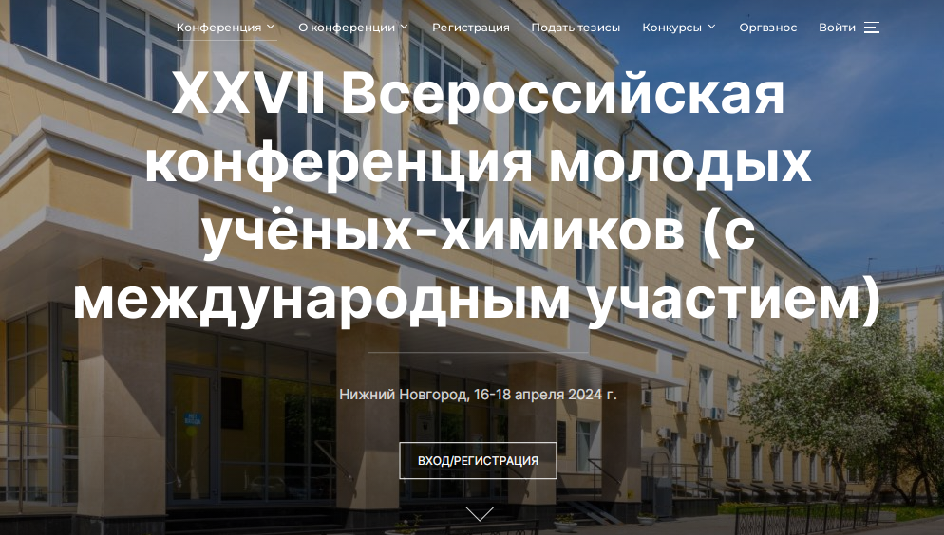
http://www.youngchem-conf.unn.ru/

Slide 18
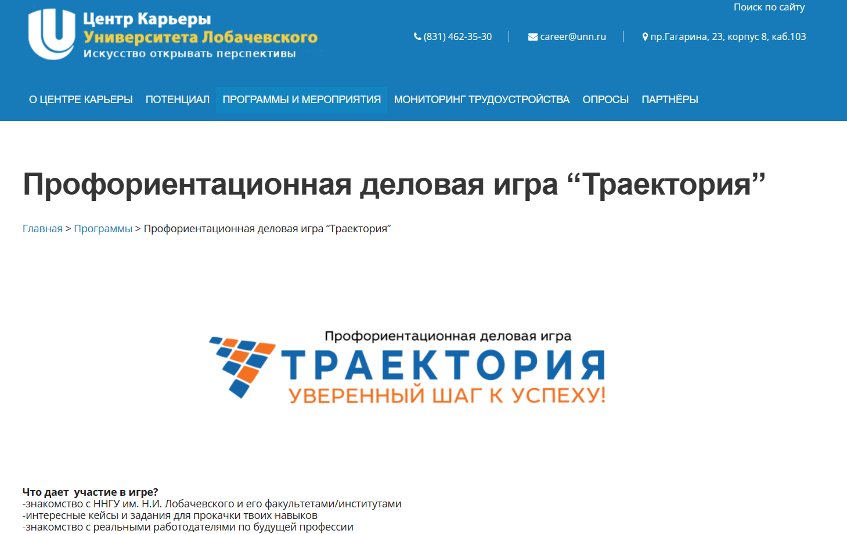
Профориентационная игра Траектория
http://www.career.unn.ru/traektoriya/
Регистрация и выполнение
отборочного теста – в ноябре
Участники – 1 балл, победитель одного из этапов – 3 балла, победитель двух этапов – 5 баллов

Slide 19
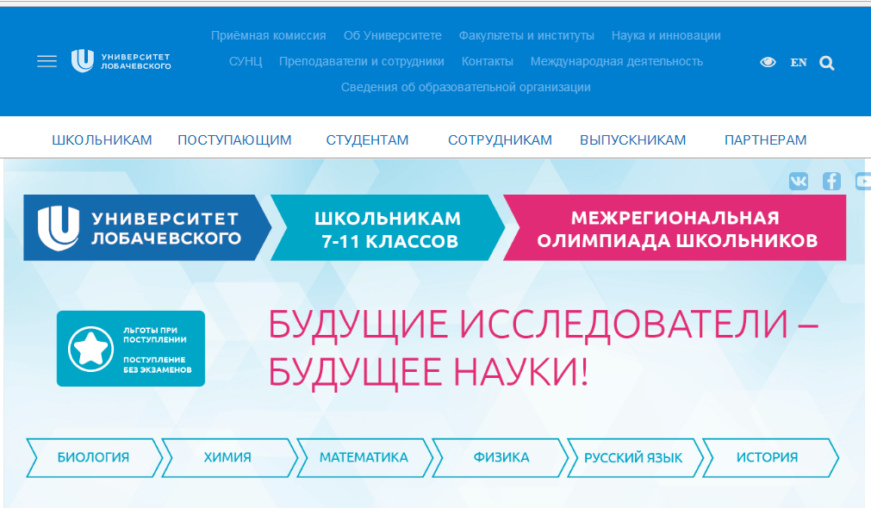
http://www.unn.ru/bibn/

Slide 20
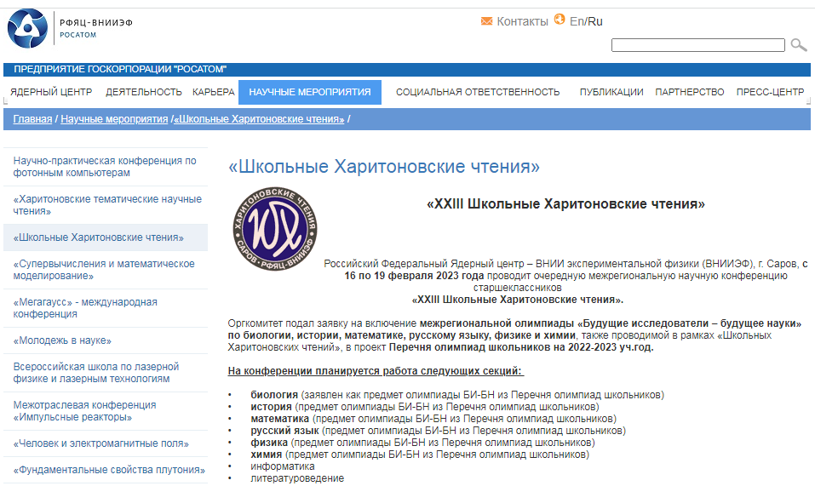

Slide 21
Консультационный центр ННГУ по подготовке к ЕГЭ
(831) 462-35-18,
434-57-02,
465-62-44.

Slide 22
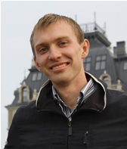
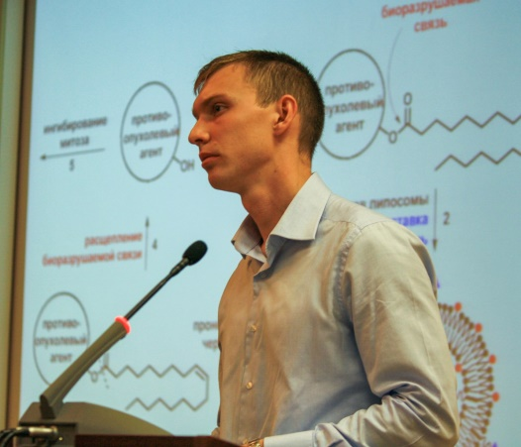
Ситников Николай: история успеха
В 2009 году закончил химический факультет ННГУ по направлению Химия.
В 2012 году защитил кандидатскую диссертацию по специальности органическая химия под руководством профессора Федорова Алексея Юрьевича, стажировался в научной группе профессора H.-G. Schmalz (университет г.Кёльна) по программе Deutscher Akademischer Austauschdienst
2011-2013 гг. – работа в лаборатории ядерного магнитного резонанса химического факультета ННГУ
В 2013-2015 гг. проходил постдокторантуру в группе профессора Schmalz (университет г.Кёльна)
С 2016 г. работает руководителем лаборатории медицинской химии в фармацевтической компании Grünenthal GmbH (г. Ахен, Германия)

Slide 23
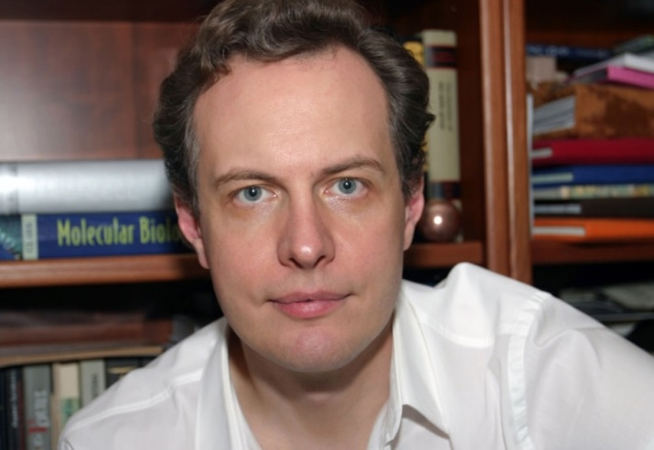
Фокин Валерий Валерьевич: история успеха
В 1993 году закончил химический факультет по специальности химик-органик.
Учился в колледже Кальвина в американском штате Мичиган.
В 1998 году получил степень PhD в Университете Южной Калифорнии.
В 2000 году работалвдолжности ассистента, затем перешел на позицию постдока в Институт Скриппса (Калифорния, США) в группу Барри Шарплесса (Нобелевский лауреат 2001 года), изучал каталитическое окисление олефинов.
В 2002 году открыл реакцию азид-алкинового циклоприсоединения
В сентябре 2013 года специалисты ThompsonReuters назвали Валерия Фокина и Барри Шарплесса кандидатами на получение Нобелевской премии по химии

Slide 24
ТРУДОУСТРОЙСТВО ВЫПУСКНИКОВ
Название слайда
НЕФТЕПЕРЕРАБОТКА
- НОРСИ - ЛУКОЙЛ
- Сибурнефтехим - РУСВИНИЛ
ХИМИЧЕСКИЕ ПРОИЗВОДСТВА ДЗЕРЖИНСКА - НИИ полимеров - Завод окиси этилена и гликолей - ОРГСТЕКЛО - КАПРОЛАКТАМ - ПОЛИМЕРСИНТЕЗ - КОРУНД - СИНТЕЗ - АВИАБОР
ХИМРЕАКТИВЫ, ПРОИЗВОДСТВО И ПРОДАЖА:
- ДАЛХИМ - СИНОР - ЭКРОС - ВЕКОС
24
Notes:
24

Slide 25
ТРУДОУСТРОЙСТВО ВЫПУСКНИКОВ
Название слайда
ПРОИЗВОДСТВО МЕДИКАМЕНТОВ:
- РЕПЕР-НН - НИЖФАРМ - ФИТОФАРМ - БИОФИТ
ПЕРЕРАБОТКА ДРЕВЕСИНЫ:
- ЦНИЛХИ - ЛЕСМА - ВОЛГА - ХИМИНВЕСТ
РФЯЦ-ВНИИЭФ (г. Саров)
ПРОИЗВОДСТВО РАДИОЭЛЕКТРОНИКИ:
- САЛЮТ-27 - САЛЮТ - НИИИС - ЭТАЛОН
- ГНИИРТ - НИТЕЛ - ГНИПИ
ПРЕПОДАВАНИЕ ХИМИИ:
- ННГУ - ННГАСУ - НГСХА - НГМА
ЗАРУБЕЖНЫЕ КОНТРАКТЫ
25
Notes:
25

Slide 26
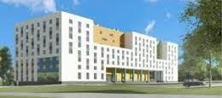
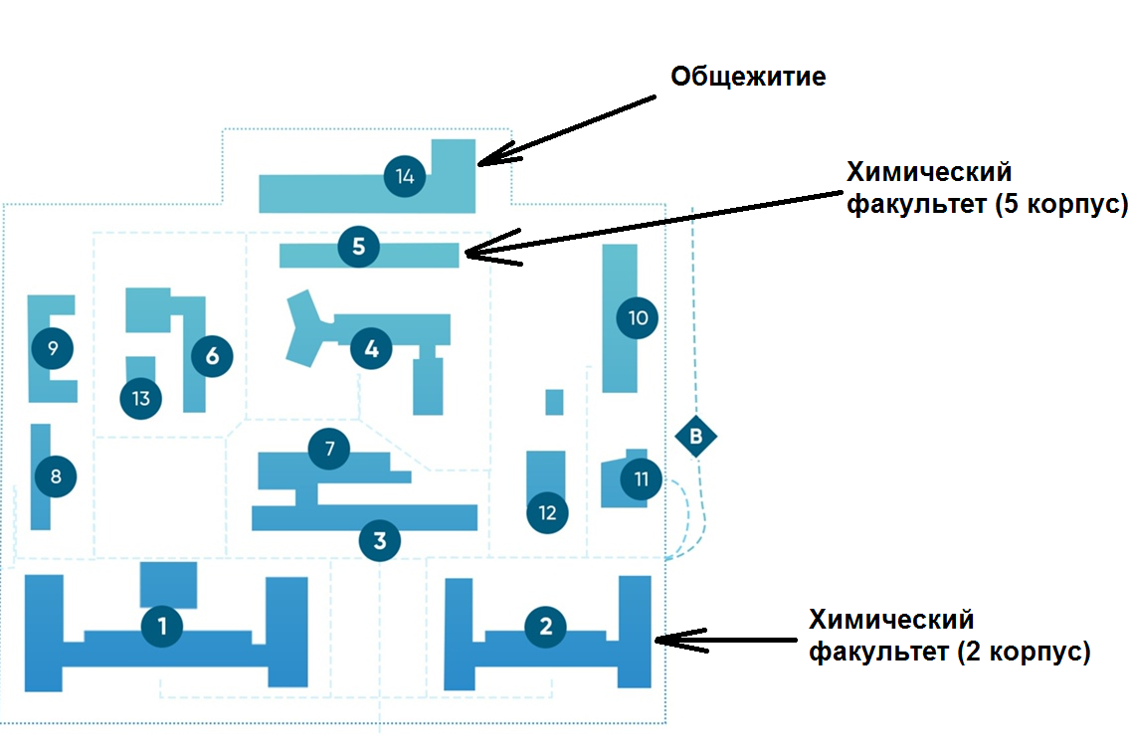
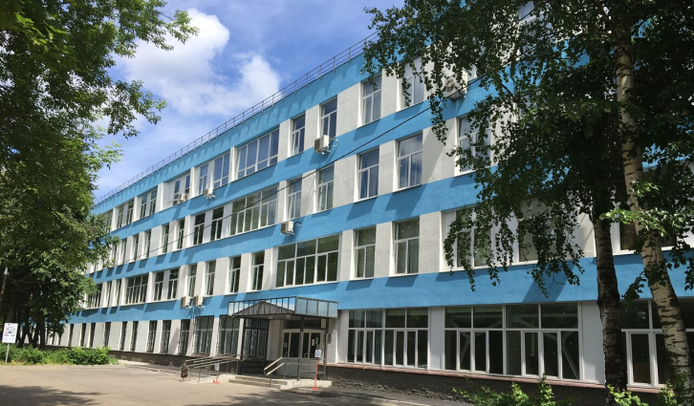
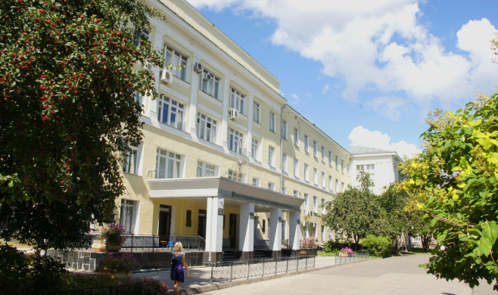

Slide 27
Стоимость обучения
в 2022-2023 уч. году
Специалитет «Фундаментальная и прикладная химия» | Бакалавриат «Химия»
170000 | 170000 Очная форма | 90000 Очно-заочная форма

Slide 28
Средние баллы
Год | Специалитет «Фундаментальная и прикладная химия» | Бакалавриат «Химия»
2023 | 242 | 200 Очная форма | 179 Очно-заочная форма
2022 | 240 | 216 Очная форма | 168 Очно-заочная форма
2021 | 240 | 234 Очная форма | 189 Очно-заочная форма
2020 | 240 | 235 Очная форма | 201 Очно-заочная форма

Slide 29
Проходные баллы
Год | Специалитет «Фундаментальная и прикладная химия» | Бакалавриат «Химия»
2023 | 215 | 136 Очная форма | 126 Очно-заочная форма
2022 | 215 | 179 Очная форма | 165 Очно-заочная форма
2021 | 184 | 198 Очная форма | 171 Очно-заочная форма
2020 | 221 | 209 Очная форма | 186 Очно-заочная форма
2019 | 213 | 217 Очная форма | 183 Очно-заочная форма

